Slide 1
约 1 min
01
药物小侦探
一颗小小的药，是怎样帮助身体的？
?
?
?
?
今天我们一起破案：药物为什么能帮助身体？

Slide 2
约 2 min
02
你见过哪些“药物小伙伴”？
药片
胶囊
药水
💨
喷雾
药膏
贴剂
🎤 互动：举手说一说：你见过哪一种？哪一种不用吞下去？

Slide 3
约 1 min
17
今天只要记住 3 句话
①
药物有不同任务
②
药物要找对目标
③
药物一定要正确使用
科学就是：保持好奇，勇敢提问，认真寻找答案。

Slide 4
约 2 min
03
我们的身体，是一座超级城市！
心脏＝泵站
肺＝空气站
❤
肠道\n营养工厂
肠道＝营养工厂
免疫＝警察局
免疫小警察
🎤 互动：我指一个器官，你们猜猜它在“身体城市”里做什么工作？

Slide 5
约 1 min
18
恭喜你！
成为“安全用药小侦探”
小小科学家证书
我会好奇地提问，也会安全地对待药物。
谢谢大家！

Slide 6
约 2 min
04
生病时，身体城市发生了什么？
健康城市
生病城市
✓ 秩序井然\n✓ 屏障完整\n✓ 免疫小警察巡逻
⚠ 病菌可能来捣乱\n⚠ 身体会发炎\n⚠ 有些功能会“出小故障”
🎤 互动：找不同：右边的身体城市，哪里和左边不一样？

Slide 7
约 2 min
05
药物不是魔法，是“有任务的小帮手”
1
退烧
把太高的体温降下来
2
止痛
让疼痛信号变弱
3
抗感染
帮助对付某些病原体
不同药物，有不同任务。

Slide 8
约 2 min
06
为什么药物有这么多“外形”？
药片
胶囊
药水
方便携带
保护里面的小药物
有些小朋友更容易喝
喷雾
药膏
贴剂
直接到鼻子/喉咙等地方
涂在皮肤上
贴在皮肤上慢慢工作
🎤 互动：猜一猜：如果皮肤擦伤，哪一类药更可能“直接到现场”？

Slide 9
约 2 min
07
一颗药去旅行：它会经过哪里？
1
2
3
4
5
嘴巴
胃
肠道
血液
目标地点
“我要找到我的任务地点！”
🎤 互动：全班一起用手指沿着路线走一遍：嘴巴 → 胃 → 肠道 → 血液 → 目标

Slide 10
约 2 min
08
药物怎么找到“目标”？——钥匙和锁
钥匙 1
小锁 1
药物常常要找到合适的“靶点”
钥匙 2
小锁 2
钥匙 3
小锁 3
🎤 互动：配对游戏：哪把钥匙最可能打开哪把锁？

Slide 11
约 2 min
09
身体里还有很多“大门”和“关卡”
肠道屏障
血液运输
特殊保护区
不是所有东西都能进去
需要搭上“运输车”
有些地方更难进入
科研工作者会想办法让药物“走对路”。

Slide 12
约 2 min
10
科学家怎样发明一种新药？
1
2
3
4
5
6
发现问题
找到目标
设计候选
做实验
检查安全
帮助病人
科学不是“一次就成功”，而是：提问 → 实验 → 改进 → 再实验

Slide 13
约 2 min
11
科研工作者的一天：我在做什么？
读资料
发现别人已经知道什么
1
小实验室
做实验
看看想法对不对
2
看数据
寻找规律和答案
3
好奇心 + 认真 + 耐心
改方案
失败也能告诉我们新东西
4
🎤 互动：你觉得科学家最重要的能力是什么？聪明？耐心？会提问题？

Slide 14
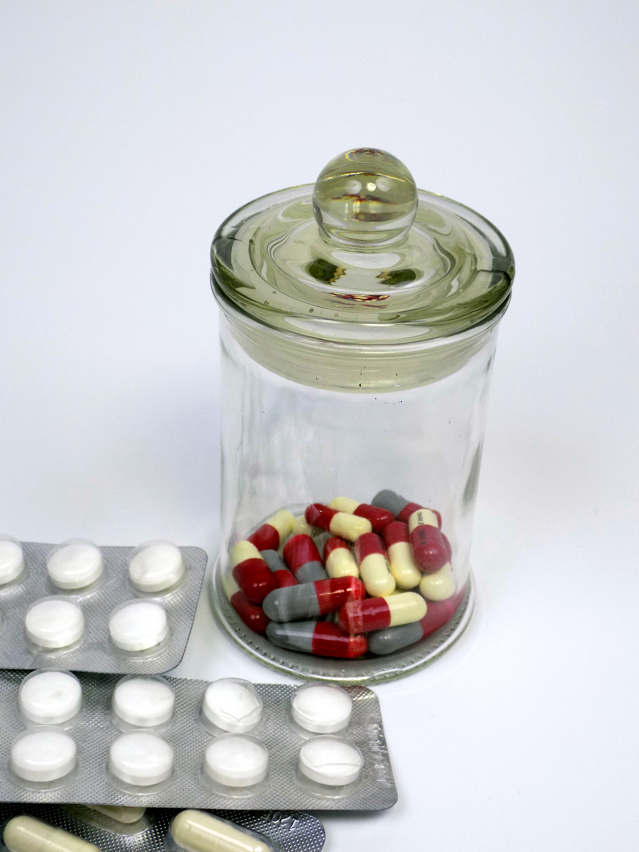
真实世界：药物到底长什么样？
看一看真实的药片、胶囊和包装
你能找到这些吗？
1
药片
2
胶囊
泡罩包装
3
4
药瓶
⚠ 再漂亮，也不是糖果！
🎤 互动：照片里你最先看到了哪一种药物形式？
图片：Wikimedia Commons · Pills and medicines 01.jpg · CC BY-SA

Slide 15
约 2 min
12
安全小实验：糖块真的“消失”了吗？
糖
糖
↻
不搅拌
轻轻搅拌
它没有消失，是变成很小的颗粒分散在水里。
🎤 互动：预测：哪一杯糖块会更快看不见？为什么？

Slide 16
约 2 min
13
最重要的一页：药不是糖果！
✓
不知道是什么药 → 不碰、不尝
✓
身体不舒服 → 告诉老师和家长
✓
药物只按大人/医生说的方法用
✓
不和同学分享药物
记住：药物是帮助身体的工具，不是零食。

Slide 17
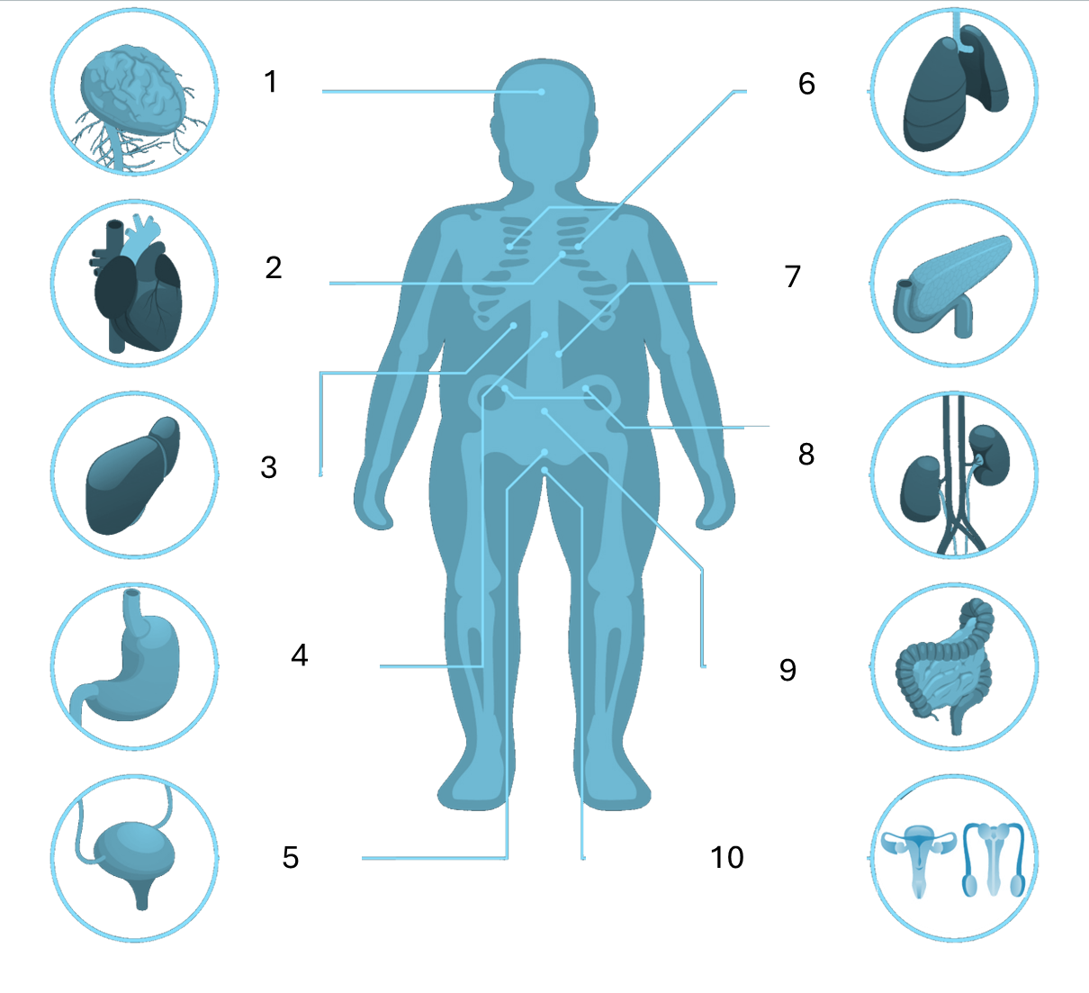
真实世界：身体里的器官在哪里？
把“身体城市”变成一张真正的解剖图
肺
帮助我们呼吸
1
心脏
把血液送到全身
2
胃
开始处理食物
3
肠道
吸收营养
4
🎤 互动：我说器官名字，大家在图片上找一找！
图片：Wikimedia Commons · Human Anatomy.png · CC0

Slide 18
约 2 min
14
红灯还是绿灯？
1. 医生告诉妈妈：按时给你吃这个药。
绿灯
2. 看到桌上漂亮的药片，自己尝一个。
红灯
3. 同学说他的药很好吃，分给你一颗。
红灯
4. 肚子不舒服，马上告诉老师和爸爸妈妈。
绿灯
🎤 互动：每题先不要看答案！全班用双手比“○”或“×”。

Slide 19
约 2 min
15
药物和身体，是队友！
睡觉
喝水
免疫小警察
吃好饭
休息
药物不是一个人战斗，身体自己也会努力恢复。

Slide 20
约 2 min
16
小侦探毕业考试！
药物是不是糖果？
不是！
1
不同的药，会不会有不同任务？
会！
2
身体不舒服，能不能自己随便吃药？
不能！
3
🎤 互动：先抢答，再一起大声说出正确答案！

